Slide 1


Centro de Divulgação da Astronomia
Observatório Dietrich Schiel
As estrelas parte I
André Luiz da Silva
Observatório Dietrich Schiel
/CDCC/USP
Notes:
Imagem de fundo: céu de São Carlos na data de fundação do observatório Dietrich Schiel (10/04/86, 20:00 TL) crédito: Stellarium

Slide 2
O Sol é uma estrela...
Então por que ele brilha muito mais do que as estrelas à noite?
Notes:
Fonte da figura do Sol:
Fonte da figura do pensador: https://encrypted-tbn1.gstatic.com/images?q=tbn:ANd9GcTbsmpbwcQ0w2E_FPH3ApsKIj2yr9PY5CC8iOAT0BWAdvLpyU9Vig
Fonte da figura do Sol: http://vectips.com/tutorials/create-a-happy-sun-character/

Slide 3

Uma hipótese: o Sol é a estrela mais brilhante do Universo...
Notes:
Fonte da figura : http://cssartist.net/?p=3076

Slide 4
Uma hipótese mais razoável é a de que as estrelas estão a uma distância maior ...
Notes:
Fonte da figura : http://cssartist.net/?p=3076

Slide 5
Para decidir entre essas hipóteses precisamos determinar as distâncias estelares;
E... Como determinamos essas distâncias?
Notes:
Fonte da figura do Sol:
Fonte da figura do pensador: https://encrypted-tbn1.gstatic.com/images?q=tbn:ANd9GcTbsmpbwcQ0w2E_FPH3ApsKIj2yr9PY5CC8iOAT0BWAdvLpyU9Vig
Fonte da figura do Sol: http://vectips.com/tutorials/create-a-happy-sun-character/

Slide 6
Usando a Paralaxe
Notes:
Fonte da figura do Sol:
Fonte da figura do pensador: https://encrypted-tbn1.gstatic.com/images?q=tbn:ANd9GcTbsmpbwcQ0w2E_FPH3ApsKIj2yr9PY5CC8iOAT0BWAdvLpyU9Vig
Fonte da figura do Sol: http://vectips.com/tutorials/create-a-happy-sun-character/

Slide 7
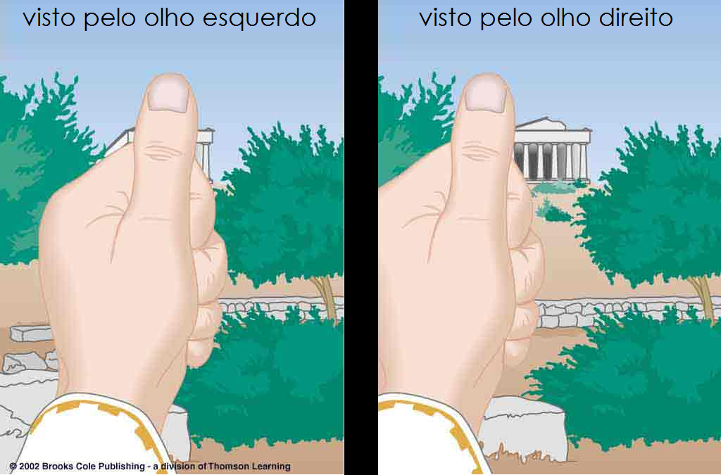
Notes:
Fonte: http://spot.pcc.edu/~aodman/physics%20122/parallax-pictures/parallax-lecture.htm

Slide 8
Paralaxe de uma estrela
Junho
Janeiro
Notes:
Crédito da imagem: Prof. Roberto Boczko, com adaptações.

Slide 9
Cálculo da distância, a partir da paralaxe
d_{pc} = 1 / p”
Onde:
d_{pc}: é a distância, em parsecs
p”: é a paralaxe, em segundos de arco

Slide 10
Com a observação da paralaxe descobrimos que as estrelas estão:
muito, muito distantes...
Notes:
Fonte da figura do Sol:
Fonte da figura do pensador: https://encrypted-tbn1.gstatic.com/images?q=tbn:ANd9GcTbsmpbwcQ0w2E_FPH3ApsKIj2yr9PY5CC8iOAT0BWAdvLpyU9Vig
Fonte da figura do Sol: http://vectips.com/tutorials/create-a-happy-sun-character/

Slide 11
Você sabia?...

Slide 12
Unidades de distância:
Notes:
Fonte da figura do Sol:
Fonte da figura do pensador: https://encrypted-tbn1.gstatic.com/images?q=tbn:ANd9GcTbsmpbwcQ0w2E_FPH3ApsKIj2yr9PY5CC8iOAT0BWAdvLpyU9Vig
Fonte da figura do Sol: http://vectips.com/tutorials/create-a-happy-sun-character/

Slide 13
Unidade mais popular: o ano-luz
Ondas
luminosas
300.000
km/s
c
Fóton
Percurso da luz durante 1 ano
1 ano-luz
9 trilhões e 500 bilhões de km
Notes:
Crédito da imagem: Prof. Roberto Boczko, com adaptações.

Slide 14
Parsec
Estrela
É a distância tal que se observaria a distância Terra-Sol subentendida por um ângulo de 1”
d
1”
Sol
1 pc = 3,27 anos-luz
a
Terra
1 a.l. = 63.240 UA
1 pc = 3,27 anos-luz = 206.265 UA
Crédito da imagem:Prof. Roberto Boczko, com adaptações

Slide 15
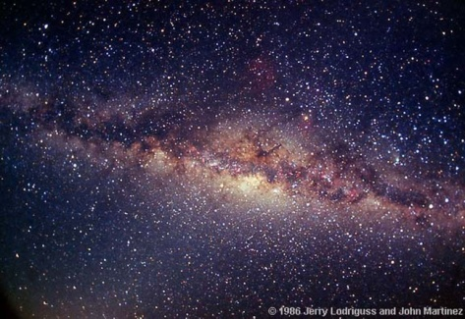
Quanto tempo a luz leva para vir...
do Sol?
8 minutos
da estrela mais próxima depois do Sol?
4 anos
das estrelas mais distantes da Via Láctea?
milhares de anos!
Notes:
Crédito das imagens: Sol: http://wwwdevinin.blogspot.com; estrela: http:// www.polyvore.com; via láctea: Jerry Lodriguss e John Martinez

Slide 16
O brilho das estrelas: magnitudes

Slide 17
Magnitudes aparentes
Brilho aparente das estrelas
(Hiparcos, séc. II a.C.)
1ª
As mais brilhantes do céu noturno
2ª
3ª
4ª
5ª
6ª
No limite da visibilidade do olho humano.
Crédito da imagem:
Prof. Roberto Boczko,
com adaptações

Slide 18

Atenção: perigo!
A relação entre magnitude e brilho é inversa: quanto maior o brilho, menor a magnitude!

Slide 19
Magnitudes aparentes modernas com exemplos
Mag.30: limite observado pelos maiores telescópios do mundo
Mag. 10: limite de um binóculo 7x50
Mag. 6: limite de visib. do olho humano
Mag. 2,7: δ Crucis (Pálida)
Mag. -1,5: de Sírius (a estrela mais brilhante do céu noturno)
Mag.-12,5: da Lua Cheia
Mag.-26,8: do Sol

Slide 20
Magnitude absoluta
É a magnitude que uma estrela teria se estivesse a uma distância padrão de 10 parsecs de nós.
D
D
D
D
D
D
Terra
Crédito da imagem:
Prof. Roberto Boczko,
com adaptações
D = 10 pc = 32,7 a.l.

Slide 21
Descobrimos que se colocássemos o Sol e as estrelas à mesma distância de 10 parsecs, ele seria uma estrela de quinta magnitude...
Notes:
Fonte da figura : http://cssartist.net/?p=3076

Slide 22
As cores das estrelas

Slide 23
As cores e as temperaturas
60.000 °C
30.000 °C
9.500 °C
7.200 °C
6.000 °C
5.000 °C
3.500 °C
Quente
Sol
Fria
Notes:
Crédito da imagem: Prof. Roberto Boczko, com adaptações

Slide 24
Classes espectrais
Notes:
Fonte da figura do Sol:
Fonte da figura do pensador: https://encrypted-tbn1.gstatic.com/images?q=tbn:ANd9GcTbsmpbwcQ0w2E_FPH3ApsKIj2yr9PY5CC8iOAT0BWAdvLpyU9Vig
Fonte da figura do Sol: http://vectips.com/tutorials/create-a-happy-sun-character/

Slide 25
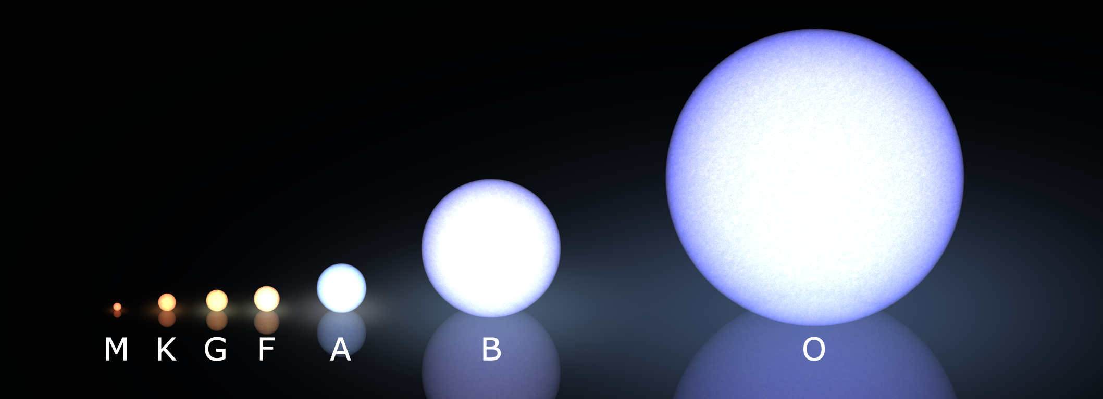
Temperatura
Oh... Be a Fine Girl: Kiss Me!

Slide 26
Os tamanhos das estrelas
Notes:
Fonte da figura do Sol:
Fonte da figura do pensador: https://encrypted-tbn1.gstatic.com/images?q=tbn:ANd9GcTbsmpbwcQ0w2E_FPH3ApsKIj2yr9PY5CC8iOAT0BWAdvLpyU9Vig
Fonte da figura do Sol: http://vectips.com/tutorials/create-a-happy-sun-character/

Slide 27

Notes:
Crédito: Jon S. disponível em http://www.youtube.com/watch?v=c8CgDGhYKe8

Slide 28
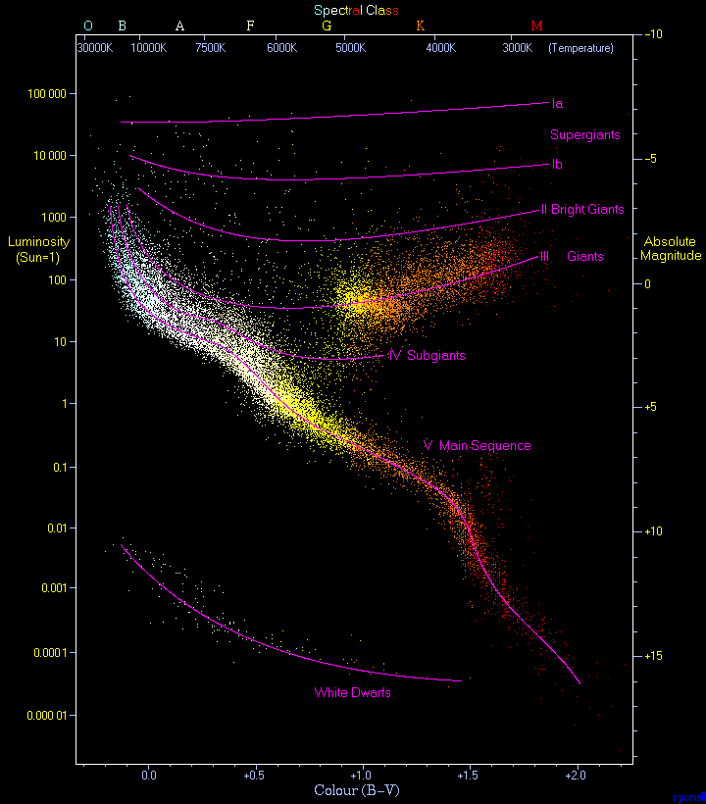
Diagrama de Hertzprung-Russel
(diagrama H-R)
Crédito da imagem: Wikipedia, disponível em http://en.wikipedia.org/wiki/Hertzsprung%E2%80%93Russell_diagram
Notes:
Crédito da imagem: Wikipedia

